Slide 1

IT
インフォメーションテクノロジーについて

Slide 2
目次
0. 講師プロフィール
1.「IT業界」とは
ITに対するイメージ
身近なIT
これからのITとの関わりかた
2.「IT業界」の4分野
各分野での具体例
（サービス / プロダクト）
3.「IT業界」の登竜門
なぜエンジニアは
WEBから始めることが多いのか
4. エンジニアのキャリアアップ
これからのキャリアアップイメージ

Slide 3

0
プロフィール
村田 飛翼（ムラタ ツバサ）
・2018年に新卒でSTAR CAREERに入社
（社会人2年目）
・大学時代は商学部（文系）
・プログラミングは初心者でした
☆エンジニアを目指した理由
・もともと動画を作るのが好き
→細部までこだわって作り上げることは
プログラミングにも活かされている！
・チームで何かを頑張ることが好き
→プロジェクトは複数人で動くので、
チームで取り組むことができる！

Slide 4
1
「IT業界」とは
ITにはどんなイメージを持っていますか？
What kind of impression do you have of IT?

Slide 5


1
「IT業界」とは
ITに対するイメージ
The general comment.
かっこいい
難しそう..

Slide 6
1
「IT業界」とは
世の中の何がITで出来ているのか
The things made from IT.

Slide 7


1
「IT業界」とは
例えば
スマホ決済
自動運転

Slide 8
1
「IT業界」とは
ITは
常識にとらわれず 革新を生み出せる
Smart Creative

Slide 9
「IT業界」の4分野
2
知っているIT企業を思い浮かべてください💡
What do you think of “IT Company”?

Slide 10
















「IT業界」の4分野
2
ハードウェア
ソフトウェア
情報処理サービス
WEB

Slide 11
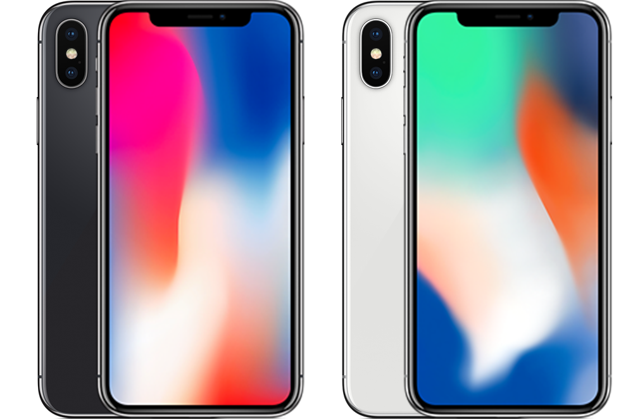
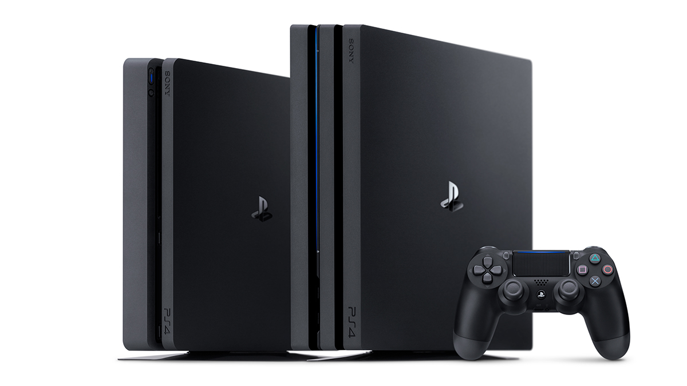
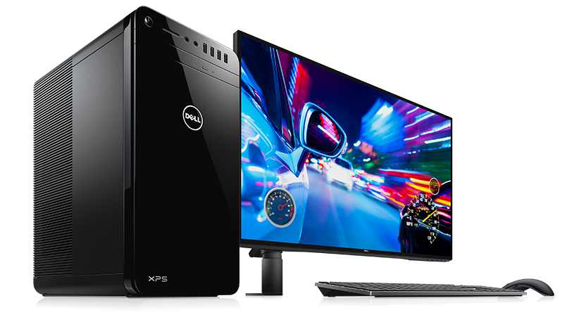
「IT業界」の4分野
2
ハードウェア

Slide 12



「IT業界」の4分野
2
ソフトウェア

Slide 13



「IT業界」の4分野
2
情報処理サービス

Slide 14
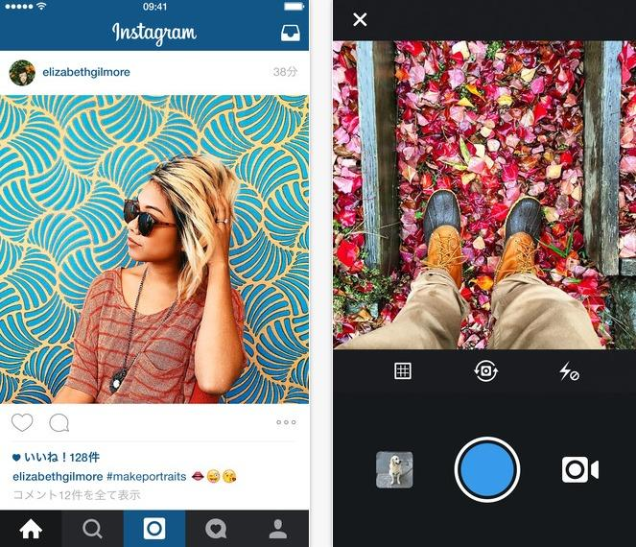
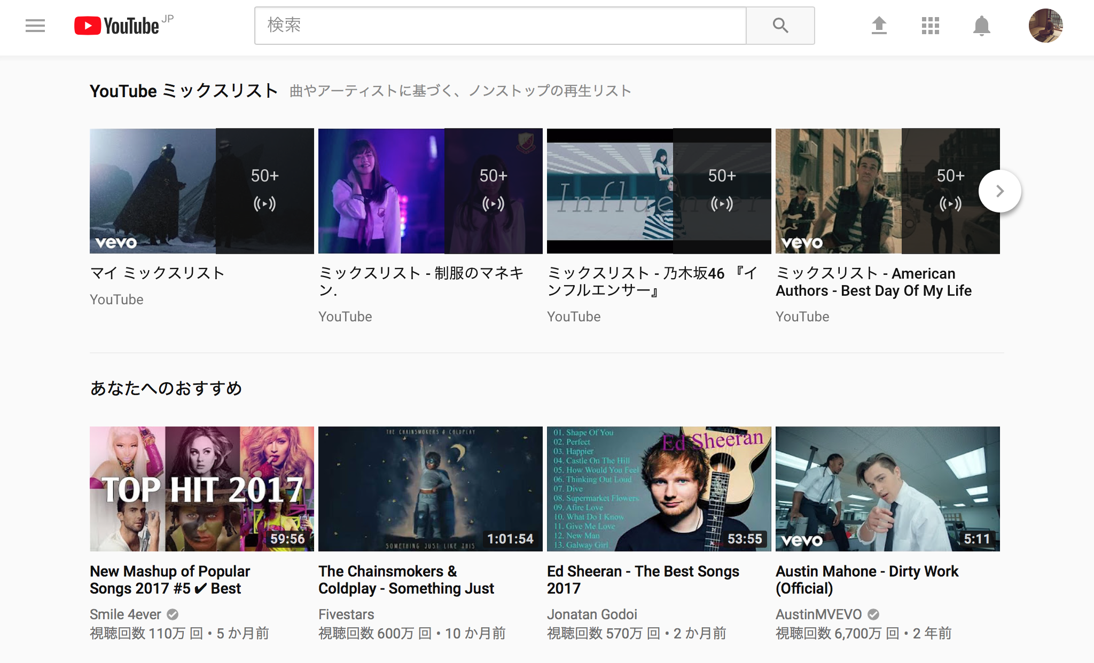

「IT業界」の4分野
2
WEB

Slide 15
「IT業界」の登竜門
3
IT業界に飛び込むために
何から始めるのがいいのか
On your mark..

Slide 16





「IT業界」の登竜門
3
勉強＆仕事をする上でWEBからスタートするのが○
ハード･ソフト･情報処理サービスは...
エンドユーザーから遠い･初心者の学習には複雑
iPhoneの新作が出ても
すぐに買い換えられない..
理由：金銭的問題＞在庫の問題 etc.
WEBサービス WEBアプリなら
簡単に配布＆入手できる
たとえば
WEBはエンドユーザーに一番近く 世界中の人に反映させることができる
イノベーションを起こしやすい業界

Slide 17
4
エンジニアのキャリアアップ
エンジニアが不足する
日本のIT業界に貢献する
※若く優秀なエンジニアが必要とされている
社会人の経験を積む
エンジニアの経験を積む
学んだ技術を社会で活かす
ミッション
ITスペシャリスト
プロジェクトマネージャー(PM)
ITコンサルタント
自分の強みや目指す未来に合わせて
多様なキャリアを築くことができる！
キャリアアップ(例)

